Slide 1
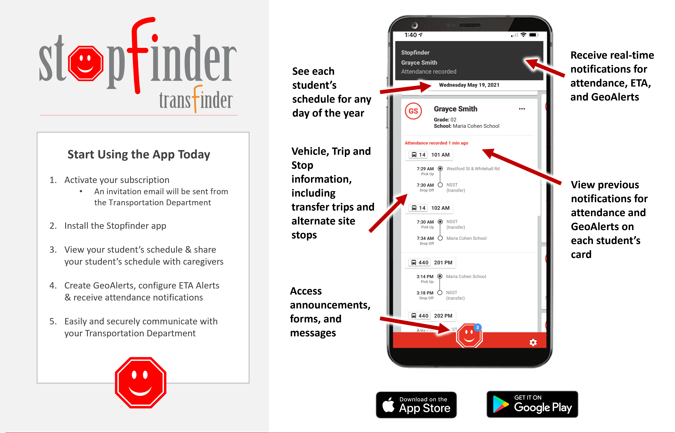




Enter your custom message here. Fusce quis erat a neque finibus auctor eget id dui. Aliquam molestie et justo vel sagittis. Sed semper mi et dolor fermentum sodales. Quisque eu nunc dui.
Your Transportation Department Name
Your phone number here
Your email here

Slide 2
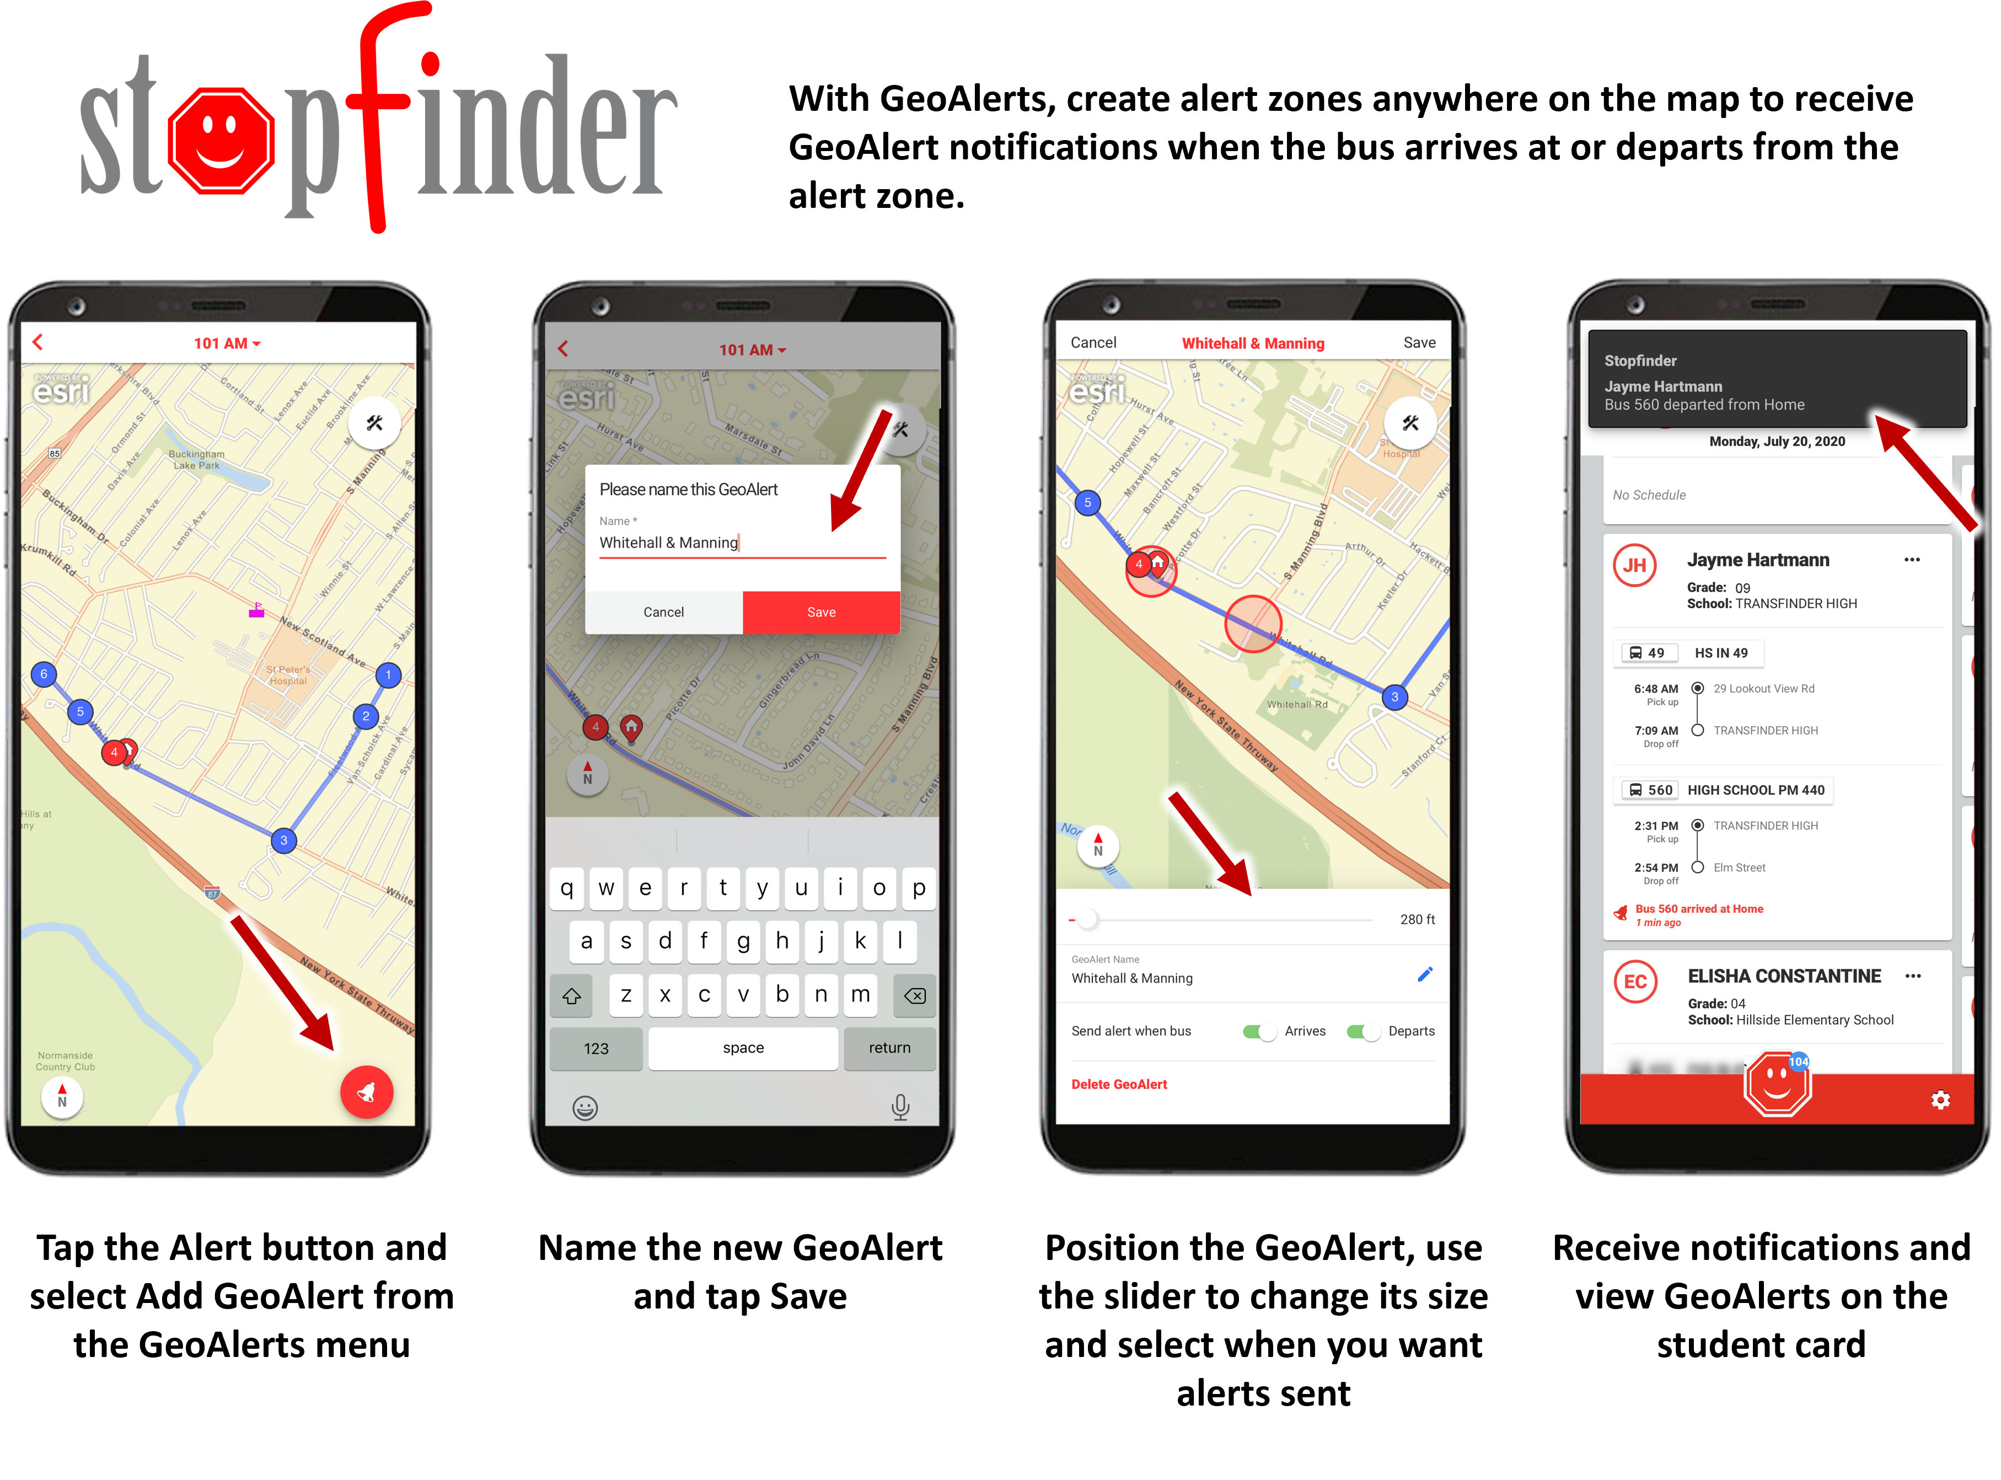

Slide 3
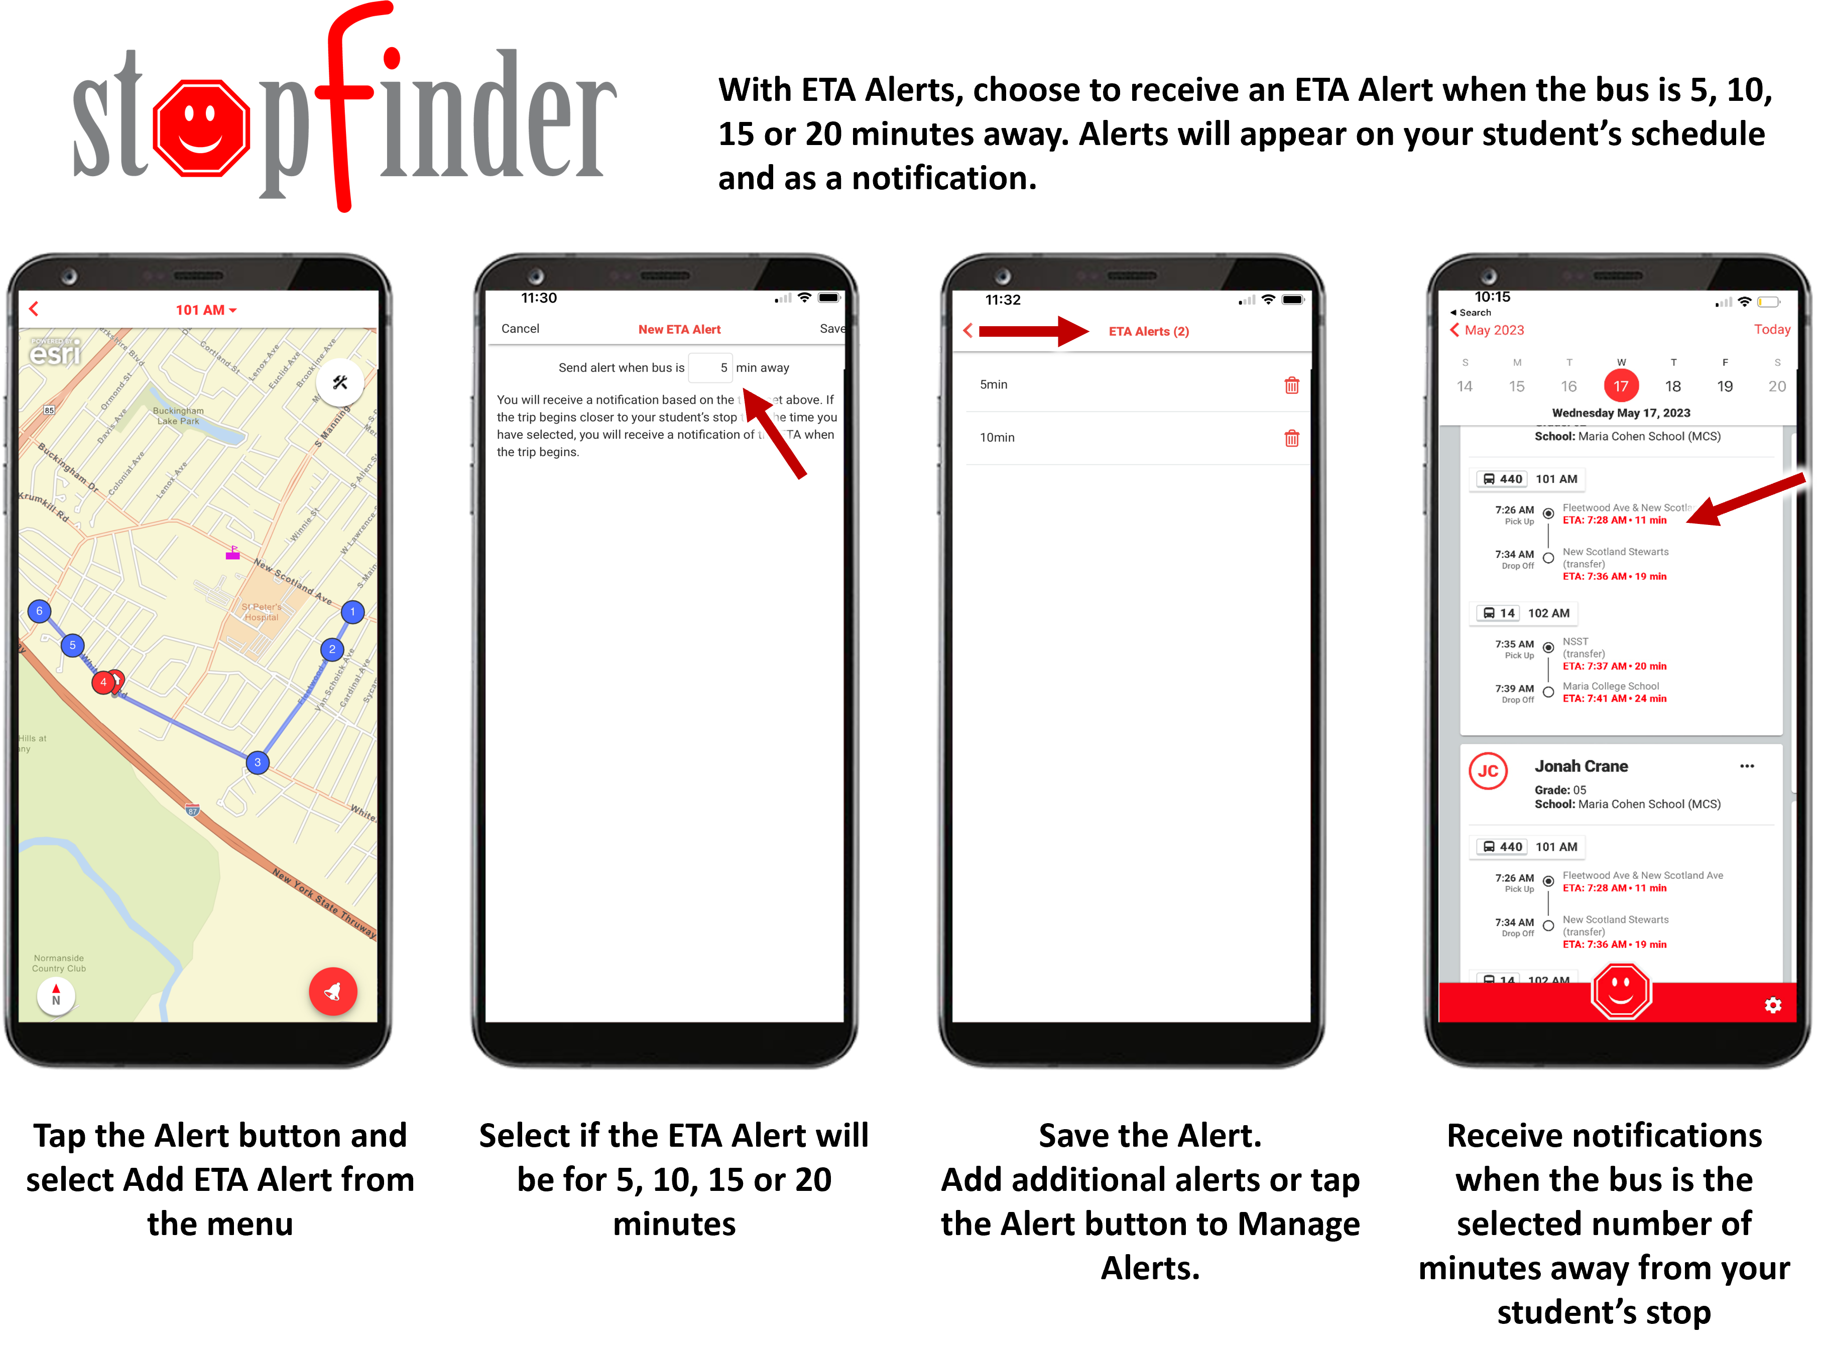

Slide 4
